Slide 1
Inrichting van een gebied Leerjaar 1 – periode 4

Slide 2
Het ontwerp
Vandaag
Voorbereiding ‘Decanenkring’
LA 3 Het ontwerp
Begrippenlijst
IBS Thema
Inventarisatie plangebied
Marktonderzoek
Ontwerp
Natuur in de stad
Samenwerken
IBS Toetsing
Kennistoets
Verantwoordingsdocument
Presentatie
Week 1 | Week 2 | Week 3 | Week 4 | Week 5 | Week 6 | Week 7 | Week 8 | Week 9 | Week 10

Slide 3
Planning op hoofdlijnen (week 6 – 10)
Week | Algemene info
6 | Scenario’s Wat zijn mogelijke oplossingen?
7 | Testen Wat vindt de doelgroep van de eerste ideeën?
8 | Presenteren Presenteer je ontwerp aan de opdrachtgever Portfolio deadline - dinsdag 20 juni Presentatie ontwerp – donderdag 22 juni Deadline verantwoordingsdocument – vrijdag 23 juni
9 | Kennistoets – maandag 26 juni Herkansing portfolio = vrijdag 30 juni Herkansing periode 4 - woensdag 5 juli
10 | Finale herkansing op maandag 10 juli

Slide 4
Leerarrangementen & feedback friends
LA 1 Inventariseren plangebied Groepsproduct Intro = vrijdag 21 april Deadline = woensdag 17 mei Feedbackfriends = vrijdag 26 mei | LA 2 Marktonderzoek Groepsproduct Intro = woensdag 17 mei Deadline = vrijdag 26 mei Feedbackfriends = vrijdag 2 juni | LA 3 Ontwerp Groepsproduct Intro = vrijdag 26 mei Deadline = vrijdag 9 juni Feedbackfriends = vrijdag 16 juni

Slide 5
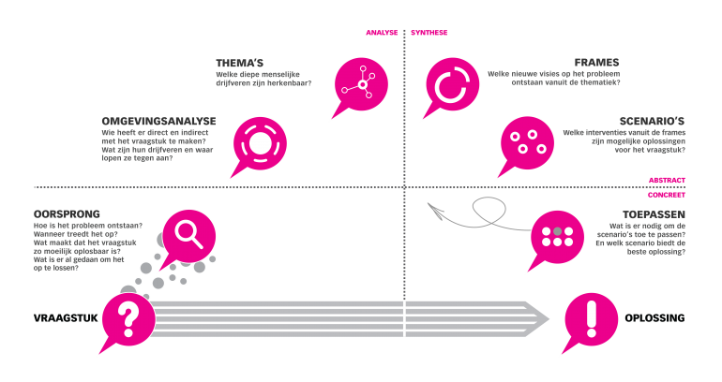
Hoe gaan we dat doen?!
Thema’s
Eerste ideeën op gebied van CE, VT, LS, SW en WE
Marktonderzoek
Wie is de doelgroep? Wat zijn hun wensen?
Omgevingsanalyse
Inventariseer informatie over plangebied
Scenario’s
Wat zijn mogelijke oplossingen?
Oorsprong
Wat is de geschiedenis van het gebied?
Testen
Wat vindt de doelgroep van de eerste ideeën
Presenteren
Presenteer je ontwerp aan de opdrachtgever
Vraagstuk
Wat zijn de wensen van de opdrachtgever?

Slide 6
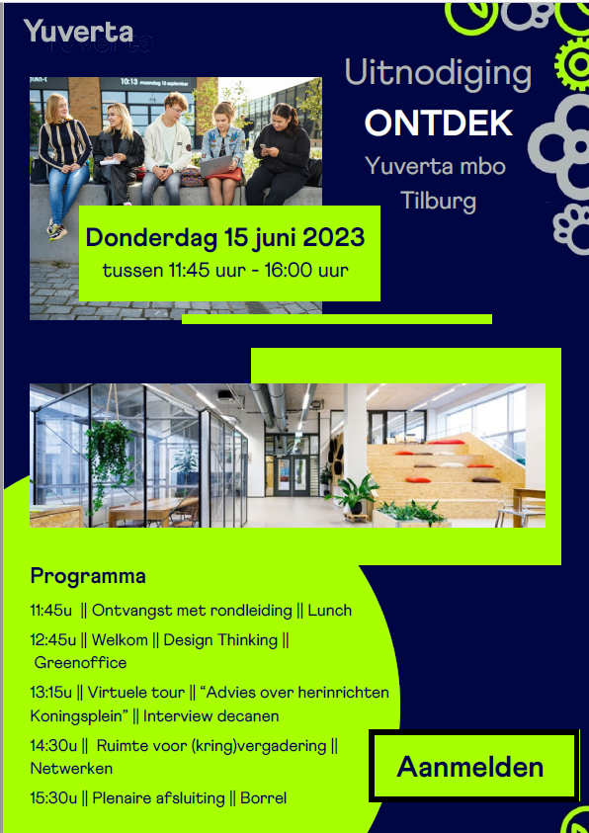
Hoe gaan we dat doen?!
LA 2 Marktonderzoek
Marktonderzoek
Wie is de doelgroep? Wat zijn hun wensen?
Leerdoelen
Na het maken van dit leerarrangement kun je:
Een marktonderzoek opzetten
Een doelgroep analyse maken
De resultaten van een marktonderzoek verwerken
Scenario’s
Wat zijn mogelijke oplossingen?
Donderdag 15 juni
Decanenkring Tilburg /
bewonersonderzoek
Testen
Wat vindt de doelgroep van de eerste ideeën
Presenteren
Presenteer je ontwerp aan de opdrachtgever

Slide 7
LA 3 Het ontwerp
Leerdoelen
Na het maken van dit leerarrangement kun je:
Aan de hand van selectiecriteria beargumenteren welke keuze je hebt gemaakt.
Een gedetailleerd ontwerp op schaal maken
Referentiebeelden kiezen om jullie ontwerp mee te verhelderen.
Testen
Wat vindt de doelgroep van de eerste ideeën
Leerproduct
Een gedetailleerd ontwerp op schaal geïnspireerd op jullie beste idee. Het product bevat: - een tekening op schaal - een legenda - een schaalbalk - een motiverende, aansprekende titel - referentiebeelden om jullie ontwerp mee te verhelderen - een verantwoording van de gemaakte keuzes binnen het ontwerp
Leerpad - Kies met elkaar jullie beste idee uit. - Maak het ontwerp op schaal (denk goed na over kleurgebruik). - Maak een duidelijke legenda, zodat iedereen begrijpt wat er op jullie ontwerp te zien is. - Schrijf een korte en duidelijke ontwerptoelichting. Wie kan het gebruiken? Wat is het meest opvallend aan jullie ontwerp? Hoeveel gaat het ongeveer kosten? Wat is duurzaam aan jullie plan? Voldoet het aan de ontwerpeisen?
- Kies mooie referentiebeelden om jullie ontwerp zo goed mogelijk te ondersteunen.

Slide 8
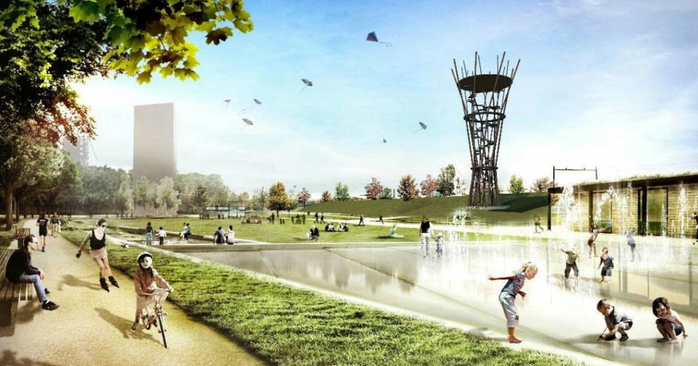
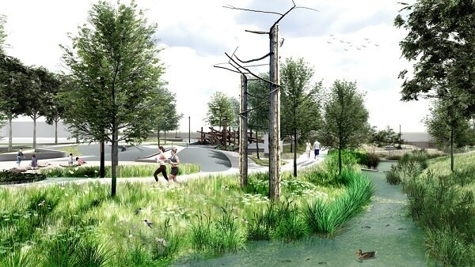
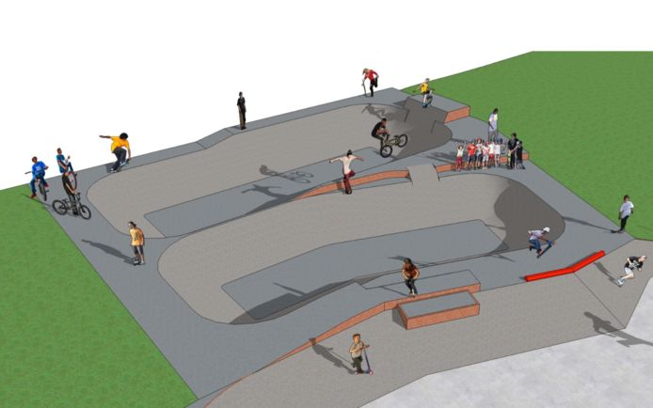
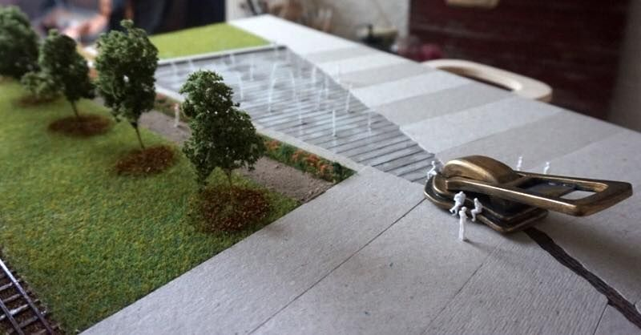
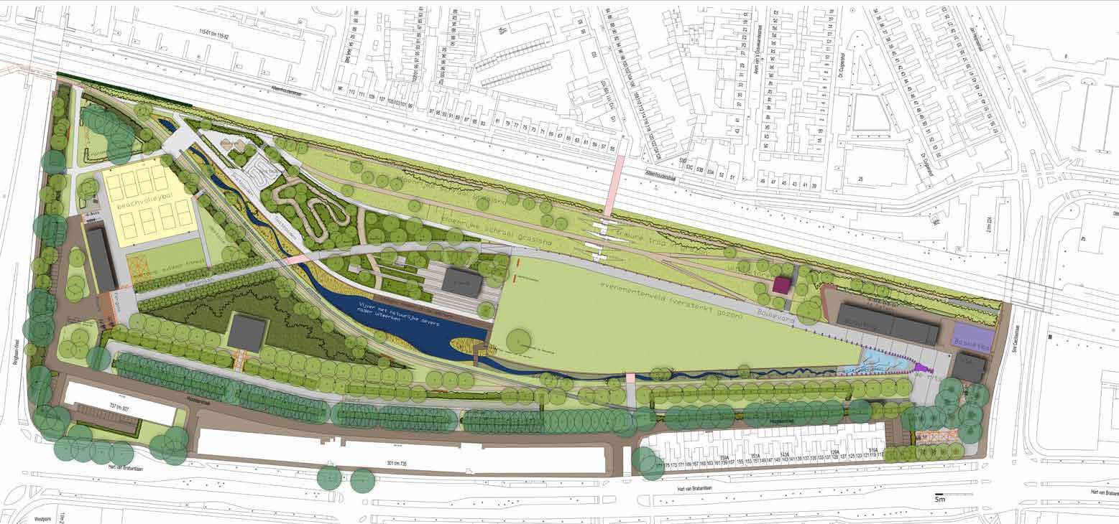
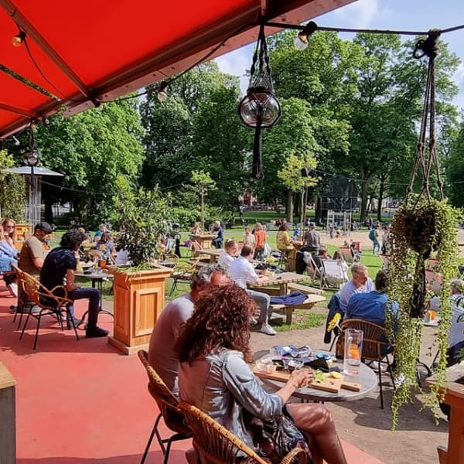
LA 3 Het ontwerp - referentiebeelden
Testen
Wat vindt de doelgroep van de eerste ideeën

Slide 10
Aan de slag
Opdracht:
Bereid je voor op de komst van de Decanenkring Tilburg.
Kies referentiebeelden die jullie ideeën en ontwerp verhelderen.
Stel per onderdeel van je ontwerp vragen op die je wilt vragen aan de decanenkring.
Neem de feedback die je ontvangt mee in je verantwoordingsdocument
(na 15 juni)

